Slide 1
Відмінювання означальних займенників

Slide 2
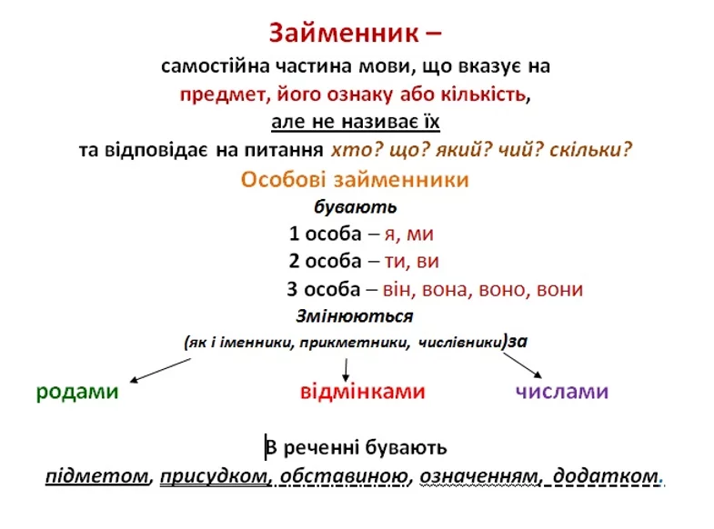
Повторімо!

Slide 3
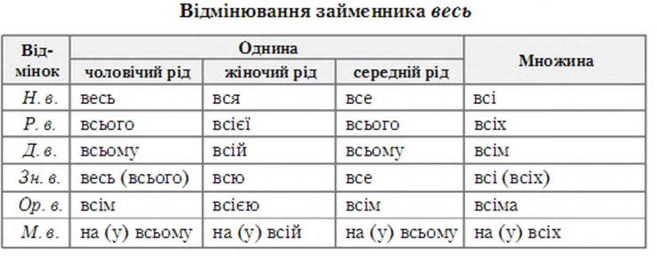
Відмінювання означальних займенників
Означальні займенники кожний (кожен), жодний (жоден), всякий, самий, інший, сам відмінюються як прикметники твердої групи.
Розгляньте і проаналізуйте таблицю відмінювання займенника весь.

Slide 4
Завдання. Перепишіть, на місці крапок вставляючи пропущені букви. Вкажіть означальні займенники, визначіть число, відмінок кожного.
По діброві віт..р виє, гуляє по полю, край дороги гне тополю до самого долу (Т.Шевченко). Д..рева стоять зачаровані, жод..ен л..сток не тр..мтить (Леся Українка). Люди намагают..ся свій лет і до інших ск..рувать планет (М.Рильський ).
Завдання. Запишіть 5 фразеологізмів із вказівними займенниками

Slide 5
Домашнє завдання
Виконати вправу 499 с. 218

